Slide 1
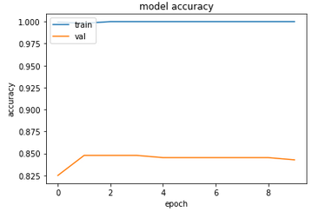
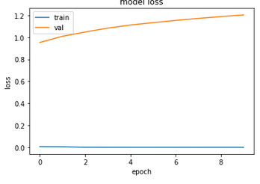
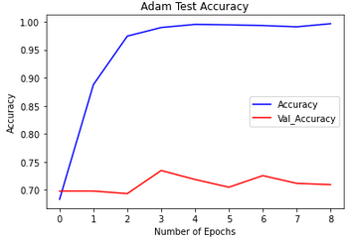
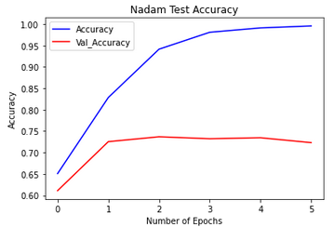
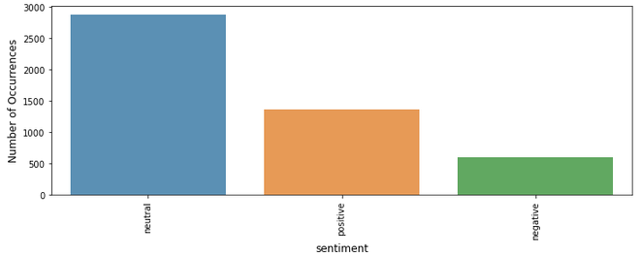
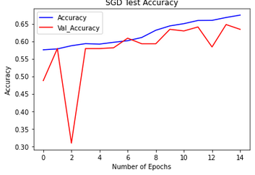
Sentiment Analysis on Financial News- Recurrent Neural Network:
Edgar Emilio González y González
Universidad Galileo
Carnet 21000203
Abstract
Models
Conclusions
El mercado bursátil se mueve constantemente y en ello tiene un gran impacto las noticias, que llevan a invertir o no en las acciones de las empresas, que llevan a los inversionistas a comprar o vender acciones, en este análisis se busca determinar como están las noticias y determinar si es un buen momento para poder invertir o no en compras de acciones.
El análisis de sentimiento tiene como objetivo determinar la como se sienten los inversionistas respecto a las noticias financieras, a partir de una fuente de dato. Este trabajo se centra en la aplicación del análisis de sentimientos en las noticias financieras. Se evalúan dos técnicas alternativas, ambas con Keras pero con distintos parámetros que nos ayudarán a determinar cual tiene una mejor predicción sobre los datos entregados.
Se utilizaron distintos modelos para resolver el problema, utilizando Tensorflow Enviroment utilizamos Adam, Nadam, SDG para ver que diferencias y como afectan estos en el análisis, también utilizando keras usamos Adam como optimizador y tuve mejores resultados.
En los resultados podemos observar que con la data transformada acorde a las necesidades, cuando tenemos las 3 variables nuestro set de validación no sobrepasa el 75% de accuracy, pero cuando quitamos la variable “neutral” tenemos una mejora significativa y logramos superar el 85% de efectividad en nuestro proyecto..
Results
Keras
Dataset
References
Se utiliza un dataset público(facilidado en una competencia de Kaggle) que tiene 3 categorías distntas en los comentarios:
Positivo
Negativo
Neutral
En el avance del proyecto veremos cambios necesarios en la data para poder incrementar la capacidad de segmentar los comentarios.
VARMEDJA, Dejan, et al. Credit card fraud detection-machine learning methods. En 2019 18th International Symposium INFOTEH-JAHORINA (INFOTEH). IEEE, 2019. p. 1-5.
PILLAI, Thulasyammal Ramiah, et al. Credit card fraud detection using deep learning technique. En 2018 Fourth International Conference on Advances in Computing, Communication & Automation (ICACCA). IEEE, 2018. p. 1-6.
ARUN, Gurumurthy Krishnamurthy; VENKATACHALAPATHY, Kaliyappan. Intelligent feature selection with social spider optimization based artificial neural network model for credit card fraud detection. IIOABJ, 2020, vol. 11, no 2, p. 85-91.
Tensorflow

